Slide 1
Лучшие педагоги школы по результатам 2022/2023 учебного года
Учитель — это уникальная профессия, вне времени, моды и географии. Являясь одной из древнейших профессий, она остаётся нужной и востребованной по сей день. Как и всё на свете, со временем она претерпевает изменения. Согласно словарю Ожегова, учитель — это человек, который кого - либо чему-либо обучает. Учителя работают не только в школе, они передают знания в колледжах и институтах, школах искусств и других учебных заведениях.
Какой он современный педагог? Современный педагог – это человек интересный, понимающий, любящий свой предмет, умеющий использовать новые технологии и находить подход к каждому ученику.
НОМИНАЦИЯ
ЛУЧШИЕ РЕЗУЛЬТАТЫ ВПР
по результатам внешнего мониторинга (Всероссийские проверочные работы)
2022/2023 уч. года

Slide 2
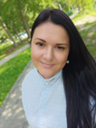
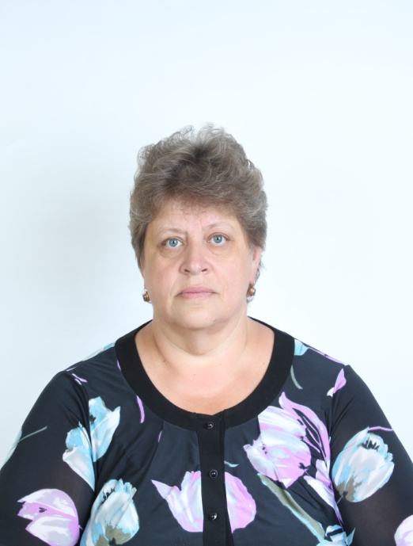
Лучшие педагоги школы по результатам ВПР 2022/2023 учебного года
Кредо: «Настоящий учитель тот, кто способен спуститься с высот своих знаний до незнания ученика и вместе с ним совершить восхождение»
По результатам Всероссийских проверочных работ в 2022/2023 уч. года учащиеся Елены Сергеевны получили высокие результаты по русскому языку, математике и окружающему миру.
Елена Сергеевна Белик, учитель начальных классов

Slide 3
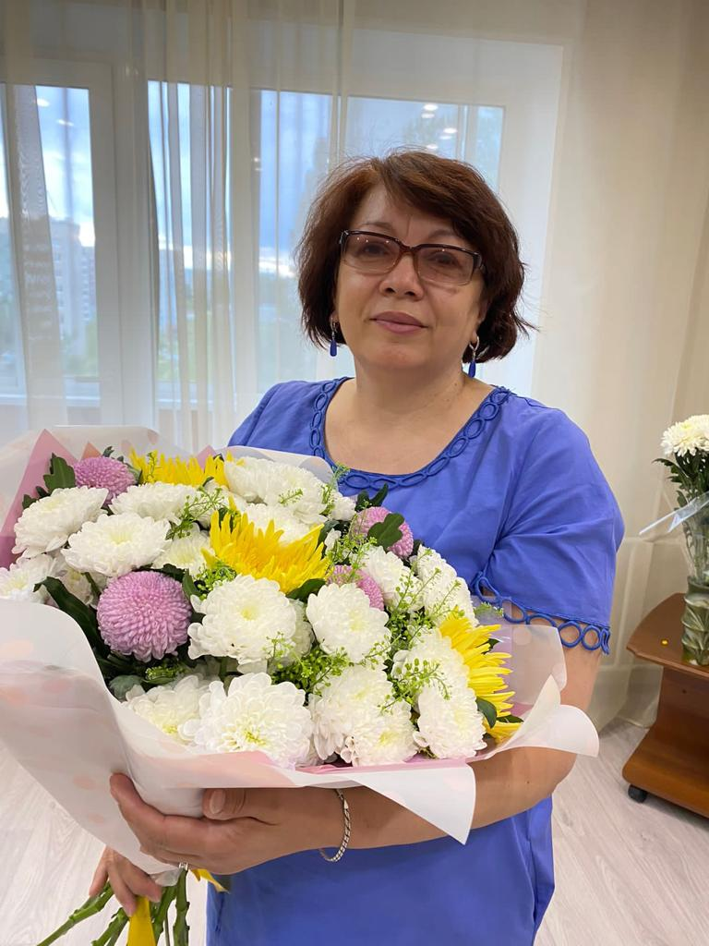
Лучшие педагоги школы по результатам ВПР 2022/2023 учебного года
Кредо: «Не растягивай свои проблемы на всю жизнь. Сначала пойми, потом решай»
По результатам Всероссийских проверочных работ в 2022/2023 уч. года учащиеся Марины Юрьевны получили высокие результаты по русскому языку, математике и окружающему миру.
Марина Юрьевна Главатских,
учитель начальных классов

Slide 4
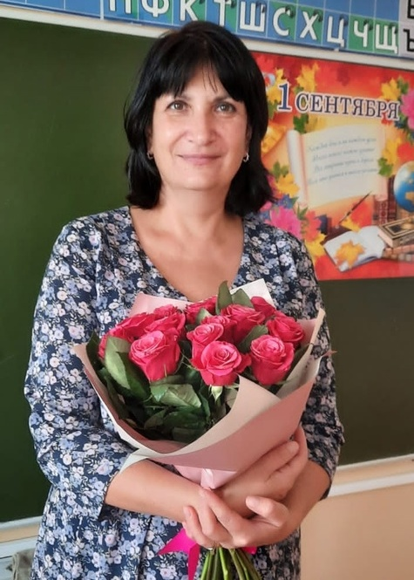
Лучшие педагоги школы по результатам ВПР 2022/2023 учебного года
Кредо: «Каждый ребенок уникален. Принять его таким, каков он есть – со всеми чувствами и эмоциями»
По результатам Всероссийских проверочных работ в 2022/2023 уч. года учащиеся Елены Андреевны получили высокие результаты по русскому языку, математике и окружающему миру.
Елена Андреевна Родькина, учитель начальных классов

Slide 5
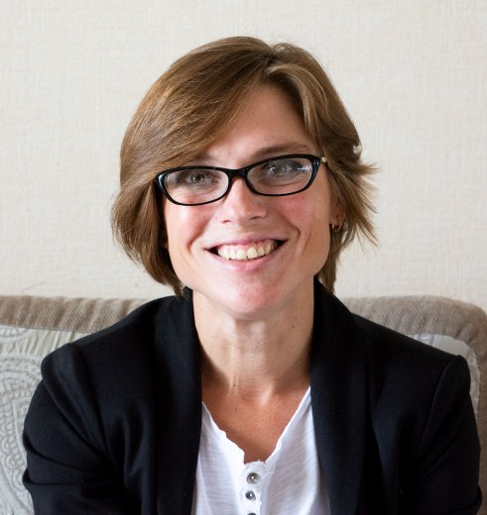
Лучшие педагоги школы по результатам ВПР 2022/2023 учебного года
Кредо: «Ни одно желание не дается человеку отдельно от силы, позволяющей его осуществить»
По результатам Всероссийских проверочных работ в 2022/2023 уч. года учащиеся Наталии Викторовны получили высокие результаты по истории за 8 класс.
Наталия Викторовна Благова,
учитель истории

Slide 6
Лучшие педагоги школы по результатам ВПР 2022/2023 учебного года
Елена Львовна Воробьева,
учитель обществознания
Кредо: «В любой ситуации умей поставить себя на место ученика. Будь великодушным к тому, кто оступится».
По результатам Всероссийских проверочных работ в 2022/2023 уч. года учащиеся Елены Львовны получили высокие результаты по обществознанию за 6 класс.

